Slide 1
强化学习—实例
——刘浩宁 HKPolyU
2018.07.13

Slide 2
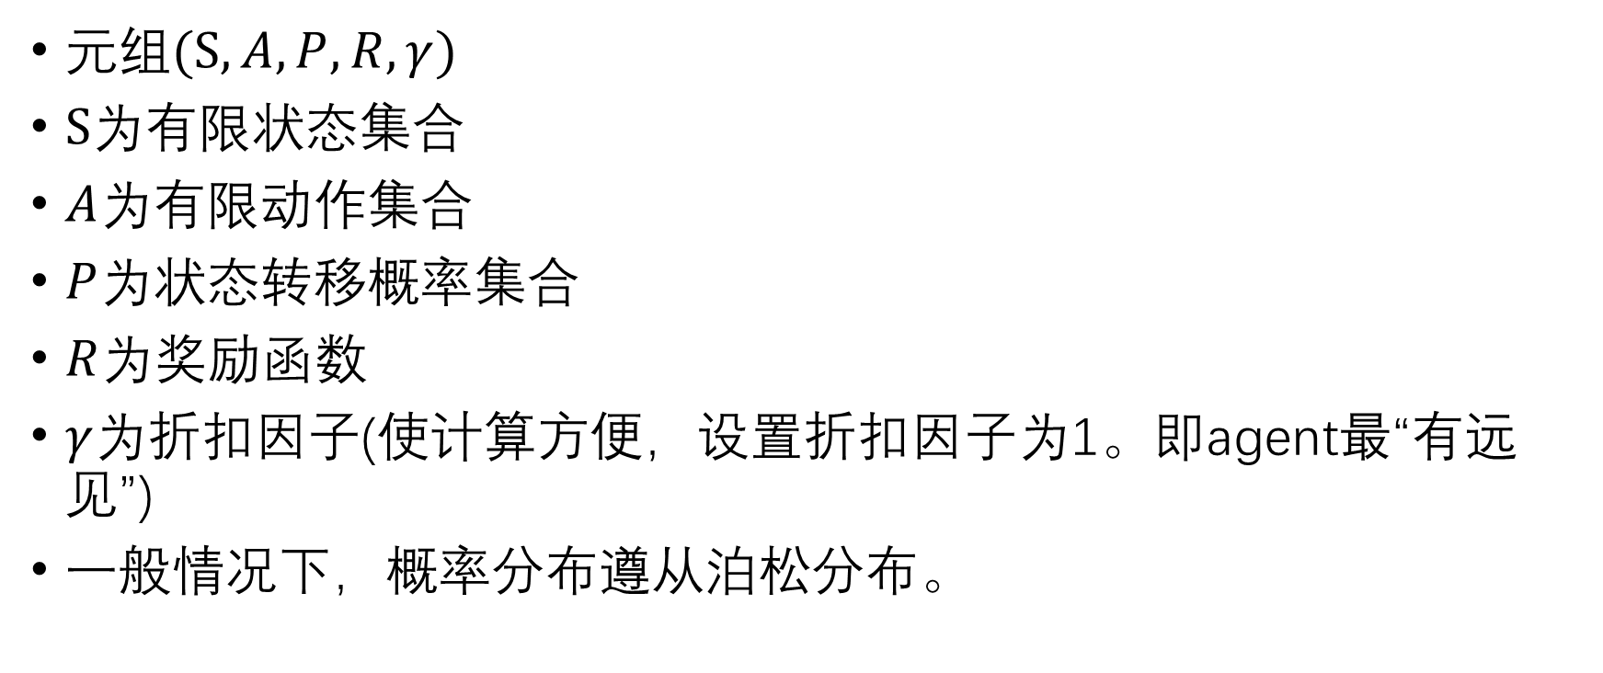
MDP
元组$(S,A,P,R,γ)$
$S$为有限状态集合
$A$为有限动作集合
$P$为状态转移概率集合
$R$为奖励函数
$γ$为折扣因子(使计算方便，设置折扣因子为1。即agent最“有远见”)
一般情况下，概率分布遵从泊松分布。

Slide 3
设置一个四宫格迷宫，如图：
蓝色格为终点，即到达终点后就为达到目标。
每走一步，不管上下左右，则奖励为-1（通过负值奖励也可以实现时间即步长上的控制，让机器完成最短步长的最优策略）。
到达终点后的奖励为0，即到达终点后可视为让机器在其中不断循环，一直奖励为0。
每个动作，即上下左右所执行的概率相等。

Slide 4
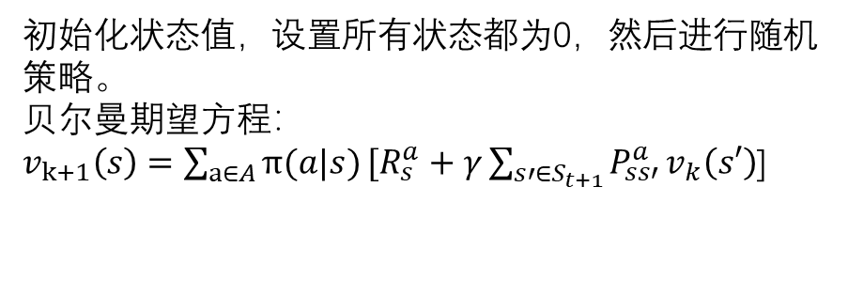
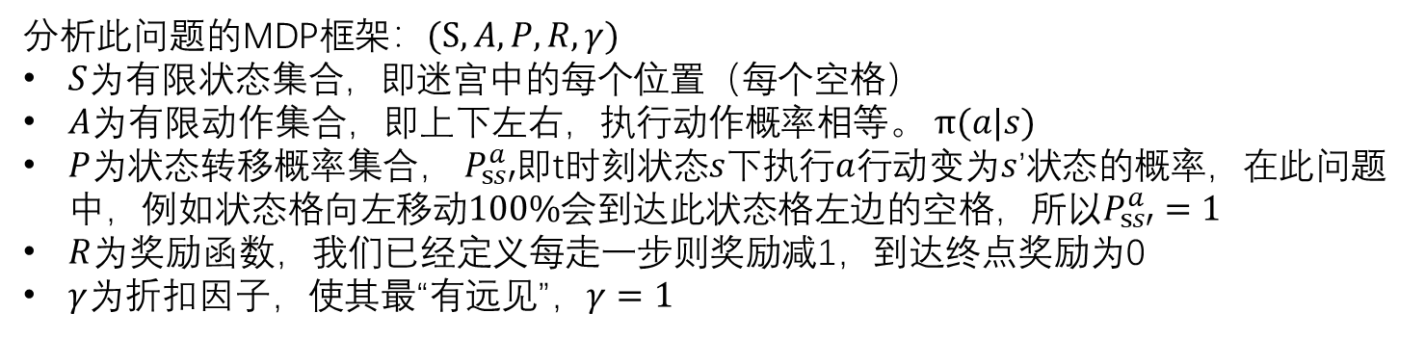
同步动态规划 ——策略迭代算法（策略值函数测估过程）
分析此问题的MDP框架：$(S,A,P,R,γ)$
$S$为有限状态集合，即迷宫中的每个位置（每个空格）
$A$为有限动作集合，即上下左右，执行动作概率相等。 $π(a|s)$
$P为$状态转移概率集合， $P_{ss′}^{a}$即t时刻状态$s$下执行$a$行动变为$s$’状态的概率，在此问题中，例如状态格向左移动$100\%$会到达此状态格左边的空格，所以$P_{ss′}^{a}=1$
$R$为奖励函数，我们已经定义每走一步则奖励减1，到达终点奖励为0
$γ$为折扣因子，使其最“有远见”，$γ=1$
0 | 0 | 0 | 0
0 | 0 | 0 | 0
0 | 0 | 0 | 0
0 | 0 | 0 | 0
初始化状态值，设置所有状态都为0，然后进行随机策略。
贝尔曼期望方程：
$v_{k+1}\left(s\right)=\sum_{a∈A}{π(a|s)}[R_{s}^{a}+γ\sum_{s′∈S_{t+1}}{P_{ss′}^{a}}v_{k}\left(s′\right)$]
k=1

Slide 5
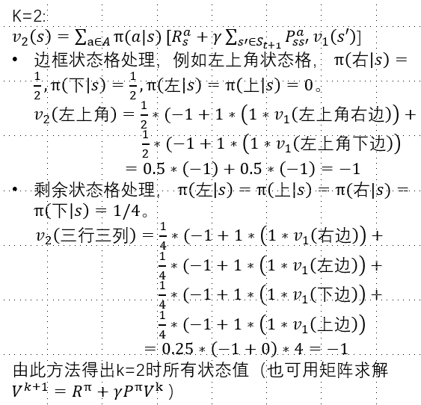
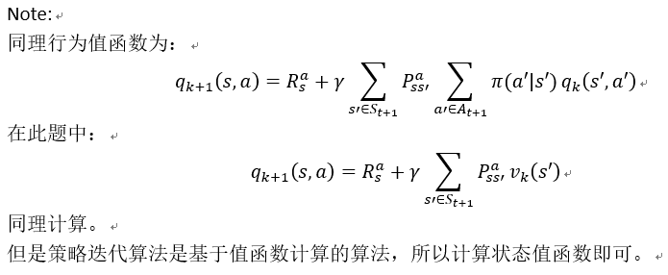
-1 | -1 | -1 | -1
-1 | -1 | -1 | -1
-1 | -1 | -1 | -1
-1 | -1 | -1 | 0
k=2
由于ppt输入数学公式太多导致此页卡顿，无响应，只能列出公式通过截图进行相关的计算解释。望老师见谅

Slide 6
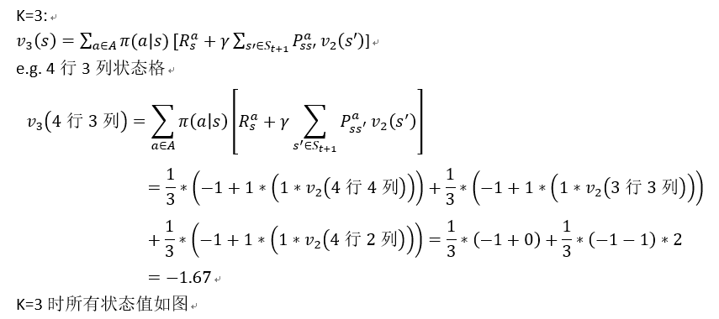
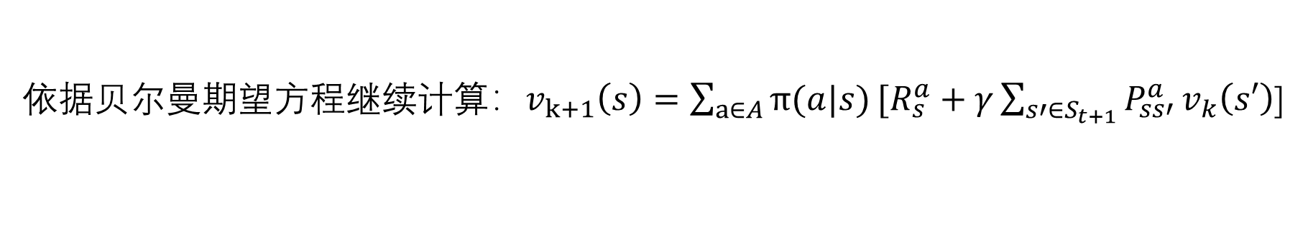
-2 | -2 | -2 | -2
-2 | -2 | -2 | -2
-2 | -2 | -2 | -1.67
-2 | -2 | -1.67 | 0
k=3
依据$贝尔曼期望方程继续计算：v_{k+1}\left(s\right)=\sum_{a∈A}{π(a|s)}[R_{s}^{a}+γ\sum_{s′∈S_{t+1}}{P_{ss′}^{a}}v_{k}\left(s′\right)$]
-3 | -3 | -3 | -3
-3 | -3 | -3 | -2.89
-3 | -3 | -2.84 | -2.33
-3 | -2.89 | -2.33 | 0
-4 | -4 | -4 | -3.95
-4 | -4 | -3.93 | -3.78
-4 | -3.93 | -3.67 | -2.91
-3.95 | -3.78 | -2.91 | 0
K=6,7,……直至值函数收敛，即更新不变。
缺点：无用功做太多。设置停止条件，仍然有可能会做无用功，浪费计算资源。
k=4
k=5

Slide 7
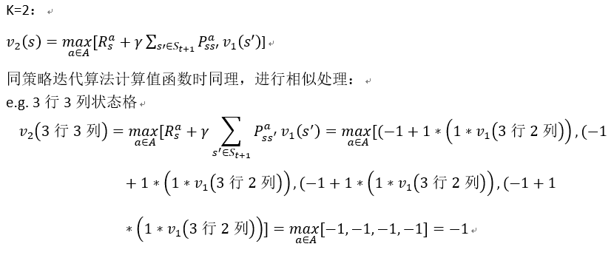
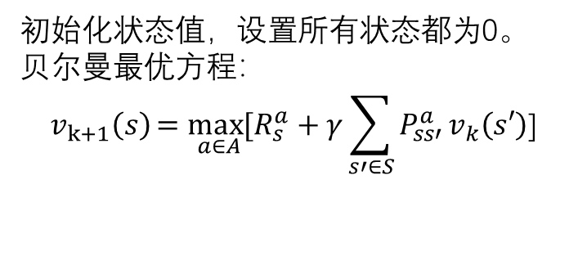
同步动态规划 ——值迭代算法（直接寻找最优策略）
0 | 0 | 0 | 0
0 | 0 | 0 | 0
0 | 0 | 0 | 0
0 | 0 | 0 | 0
初始化状态值，设置所有状态都为0。
贝尔曼最优方程：
$$v_{k+1}\left(s\right)\underset{ a∈A}{=max}{[R_{s}^{a}+γ\sum_{s′∈S}{P_{ss′}^{a}}v_{k}\left(s′\right)\text{] }}$$
k=1
-1 | -1 | -1 | -1
-1 | -1 | -1 | -1
-1 | -1 | -1 | -1
-1 | -1 | -1 | 0
k=2

Slide 8
-2 | -2 | -2 | -2
-2 | -2 | -2 | -2
-2 | -2 | -2 | -1
-2 | -2 | -1 | 0
-3 | -3 | -3 | -3
-3 | -3 | -3 | -2
-3 | -3 | -2 | -1
-3 | -2 | -1 | 0
-4 | -4 | -4 | -3
-4 | -4 | -3 | -2
-4 | -3 | -2 | -1
-3 | -2 | -1 | 0
k=3
k=4
k=5
-5 | -5 | -4 | -3
-5 | -4 | -3 | -2
-4 | -3 | -2 | -1
-3 | -2 | -1 | 0
-6 | -5 | -4 | -3
-5 | -4 | -3 | -2
-4 | -3 | -2 | -1
-3 | -2 | -1 | 0
K=7时算法收敛，值函数不再更新改变，相比于策略迭代，值迭代不会做无用功。
Note:
值迭代只能得出最优策略，中间值函数迭代更新过程，不是对应产生策略的过程，只是产生最优策略期间所出现的计算机处理的过程。
k=6
k=7

Slide 9
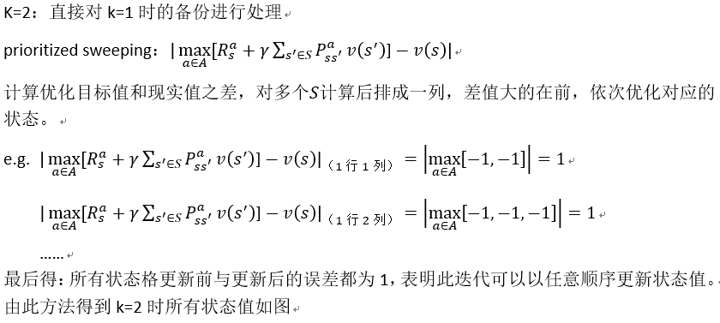
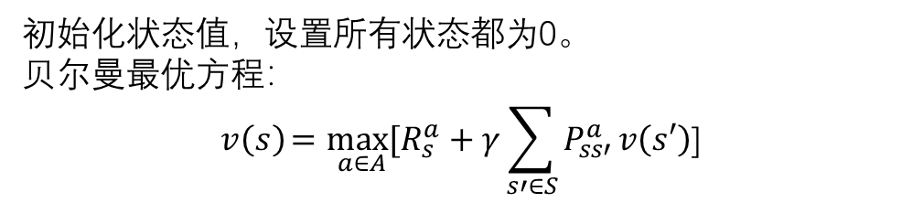
异步动态规划 ——In-place&prioritized sweeping（内存节省与高效运行）
0 | 0 | 0 | 0
0 | 0 | 0 | 0
0 | 0 | 0 | 0
0 | 0 | 0 | 0
初始化状态值，设置所有状态都为0。
贝尔曼最优方程：
$$v\left(s\right)\underset{ a∈A}{=max}{[R_{s}^{a}+γ\sum_{s′∈S}{P_{ss′}^{a}}v\left(s′\right)\text{] }}$$
k=1
-1 | -1 | -1 | -1
-1 | -1 | -1 | -1
-1 | -1 | -1 | -1
-1 | -1 | -1 | 0
k=2
0
0

Slide 10
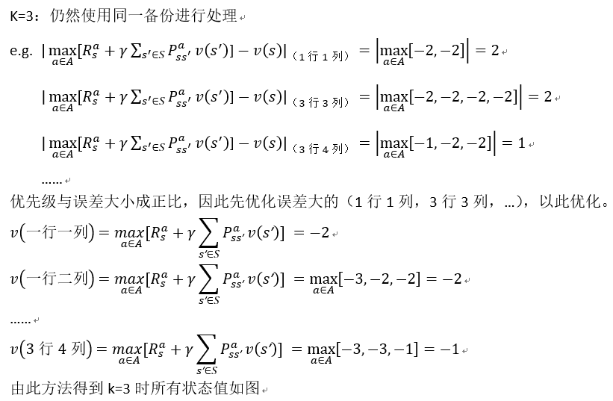
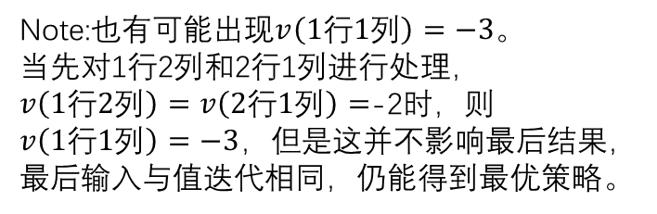
-4 | -3 | -2 | -2
-2 | -2 | -2 | -2
-2 | -2 | -2 | -1
-2 | -2 | -1 | 0
1
1
0
k=3
Note:也有可能出现$v\left(1行1列\right)=−3。$
当先对1行2列和2行1列进行处理， $v\left(1行2列\right)=$ $v\left(2行1列\right)=$-2时，则$v\left(1行1列\right)=−3$，但是这并不影响最后结果，最后输入与值迭代相同，仍能得到最优策略。
K=4,5,…,7,算法收敛，停止。（实际已在迭代中打破迭代规则）
得到的值函数与值迭代算法所得值函数相同，但是少了备份上一迭代所产生的值函数这一步骤，节省了一些内存。

Slide 11
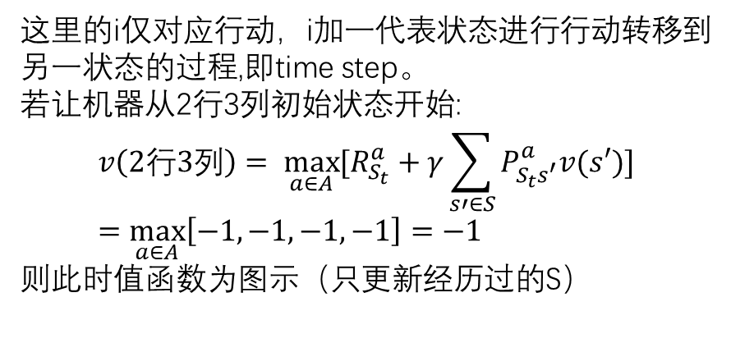
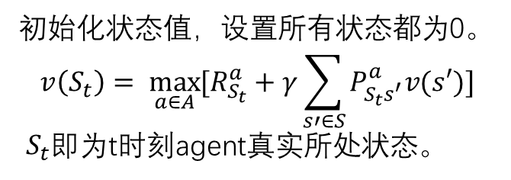
异步动态规划 ——实时动态规划
只更新经历过的S，不管其他
0 | 0 | 0 | 0
0 | 0 | 0 | 0
0 | 0 | 0 | 0
0 | 0 | 0 | 0
初始化状态值，设置所有状态都为0。
$$v\left(S_{t}\right)= \max_{a∈A}{[R_{S_{t}}^{a}+γ\sum_{s′∈S}{P_{S_{t}s^{′}}^{a}v(s′)}]}$$
$S_{t}$即为t时刻agent真实所处状态。
k=1,i=1
0 | 0 | 0 | 0
0 | 0 | -1 | 0
0 | 0 | 0 | 0
0 | 0 | 0 | 0
这里的i仅对应行动，i加一代表状态进行行动转移到另一状态的过程,即time step。
若让机器从2行3列初始状态开始:
$$v\left(2行3列\right)= \max_{a∈A}{[R_{S_{t}}^{a}+γ\sum_{s′∈S}{P_{S_{t}s^{′}}^{a}v(s′)}]}=\max_{a∈A}\left[−1,−1,−1,−1\right]=−1$$
则此时值函数为图示（只更新经历过的S）
k=1,i=2

Slide 12
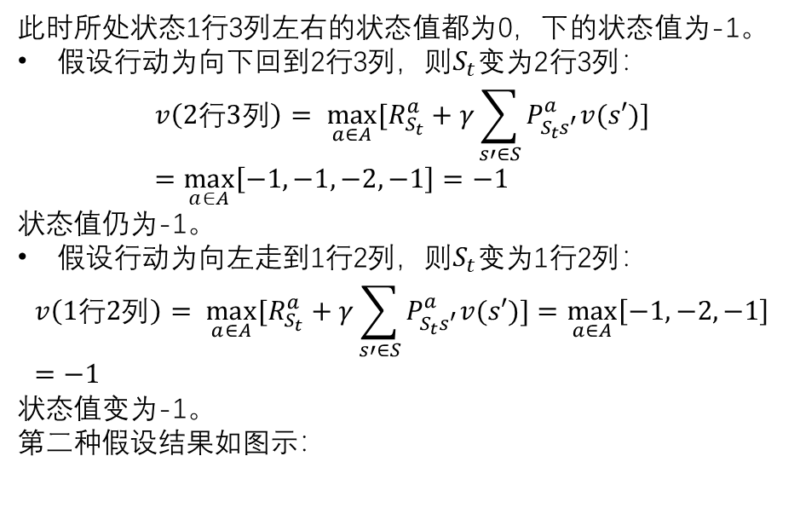
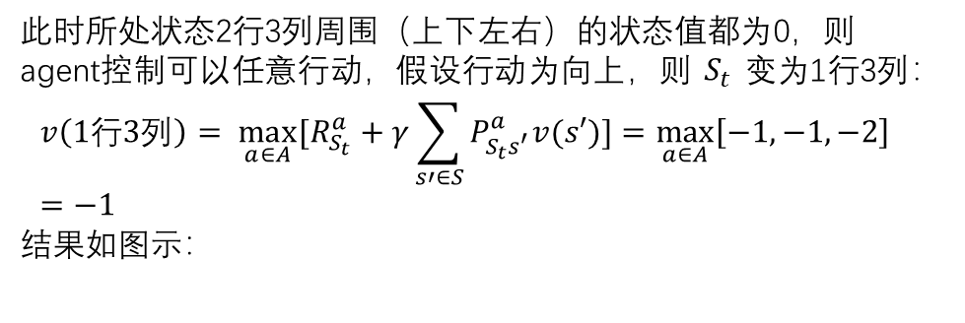
0 | 0 | -1 | 0
0 | 0 | -1 | 0
0 | 0 | 0 | 0
0 | 0 | 0 | 0
此时所处状态2行3列周围（上下左右）的状态值都为0，则agent控制可以任意行动，假设行动为向上，则$S_{t}$变为1行3列：
$$v\left(1行3列\right)= \max_{a∈A}{[R_{S_{t}}^{a}+γ\sum_{s′∈S}{P_{S_{t}s^{′}}^{a}v(s′)}]}=\max_{a∈A}\left[−1,−1,−2\right]=−1$$
结果如图示：
k=1,i=3
此时所处状态1行3列左右的状态值都为0，下的状态值为-1。
假设行动为向下回到2行3列，则$S_{t}$变为2行3列：
$$v\left(2行3列\right)= \max_{a∈A}{[R_{S_{t}}^{a}+γ\sum_{s′∈S}{P_{S_{t}s^{′}}^{a}v(s′)}]}=\max_{a∈A}\left[−1,−1,−2,−1\right]=−1$$
状态值仍为-1。
假设行动为向左走到1行2列，则$S_{t}$变为1行2列：
$$v\left(1行2列\right)= \max_{a∈A}{[R_{S_{t}}^{a}+γ\sum_{s′∈S}{P_{S_{t}s^{′}}^{a}v(s′)}]}=\max_{a∈A}\left[−1,−2,−1\right]=−1$$
状态值变为-1。
第二种假设结果如图示：
0 | -1 | -1 | 0
0 | 0 | -1 | 0
0 | 0 | 0 | 0
0 | 0 | 0 | 0
k=1,i=4

Slide 13
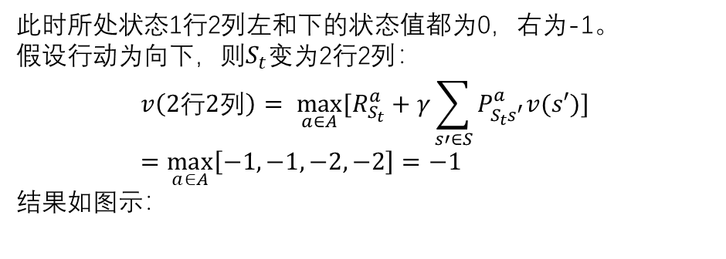
0 | -1 | -1 | 0
0 | -1 | -1 | 0
0 | 0 | 0 | 0
0 | 0 | 0 | 0
此时所处状态1行2列左和下的状态值都为0，右为-1。
假设行动为向下，则$S_{t}$变为2行2列：
$$v\left(2行2列\right)= \max_{a∈A}{[R_{S_{t}}^{a}+γ\sum_{s′∈S}{P_{S_{t}s^{′}}^{a}v(s′)}]}=\max_{a∈A}\left[−1,−1,−2,−2\right]=−1$$
结果如图示：
k=1,i=5
K=1,i=6,7,…,直到到达终点。
e.g.
………
0 | -1 | -1 | 0
0 | -1 | -1 | -1
0 | 0 | 0 | -1
0 | 0 | 0 | 0
机器在此迷宫中所走路线结束，到达出口。如红线所示。
则第一迭代结束，相比于值迭代和策略迭代，实时动态规划只计算了16个状态中的7个状态（缺点：可能会重复状态），并且不用备份，计算资源大大节省。
然后在此基础上进行第二次迭代k=2,i=……，
第三次迭代
……
…
直到最后值函数收敛。得到最优策略
k=1,i=9

Slide 14
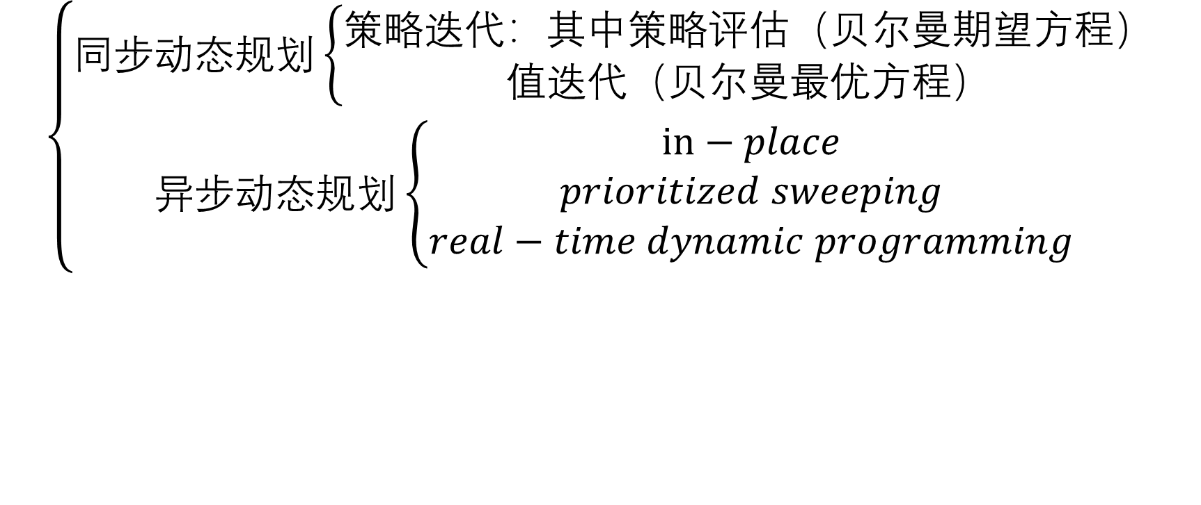
总结（本ppt涉及的运算）
$$\left\{\begin{aligned}同步动态规划\left\{\begin{aligned}策略迭代：其中策略评估（贝尔曼期望方程） \\ 值迭代（贝尔曼最优方程）\end{aligned}\right. \\ \text{异步动态规划}\left\{\begin{aligned}in−place \\ prioritized sweeping \\ real−time dynamic programming\end{aligned}\right.\end{aligned}\right.$$

Slide 15
谢谢观看!

